Slide 1
Тема: «Либеральные реформы
60 – 70–х годов»
Рудых Ольга Николаевна
Учитель истории МБОУ – гимназия №11 г. Тула

Slide 2
Выделите положительные и отрицательные стороны реформ

Slide 3
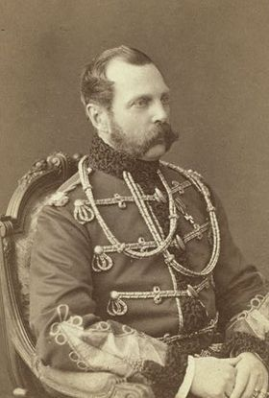
План урока:
Земская реформа
Городская реформа
Судебная реформа
Военная реформа

Slide 4
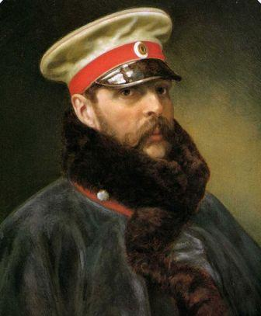
Реформа – преобразование, изменение, переустройство какой-либо стороны общественной жизни
( порядков, институтов, учреждений), не уничтожающее основ существующей социальной структуры.

Slide 5
Земская реформа
1 января 1864 г. – «Положение о губернских и уездных земских учреждениях».
Создание в уездах и губерниях выборных органов местного самоуправления – ЗЕМСТВ.
Полномочия: решение вопросов местного хозяйственного значения (строительство дорог, школ, больниц, развитие местной промышленности).

Slide 6
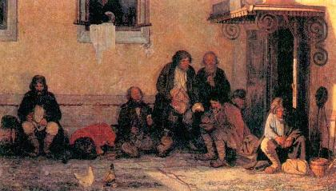
Земская реформа
Г.Мясоедов. Земство обедает.

Slide 7
ЗЕМСКОЕ САМОУПРАВЛЕНИЕ
РАСПОРЯДИТЕЛЬНЫЕ
ОРГАНЫ
ИСПОЛНИТЕЛЬНЫЕ
ОРГАНЫ
ЗЕМСКОЕ
СОБРАНИЕ
(ГЛАСНЫЕ)
ЗЕМСКАЯ
УПРАВА

Slide 8
Городская реформа 1870 г.
Введение городского самоуправления по типу земского.
Учреждение всесословных городских учреждений –
городская дума и городская управа
Полномочия: благоустройство города, развитие местной промышленности и торговли, народного образования и медицины, содержание тюрем и полиции.

Slide 9
ГОРОДСКОЕ САМОУПРАВЛЕНИЕ
ГОРОДСКАЯ ДУМА
(ГЛАСНЫЕ)
ГОРОДСКАЯ
УПРАВА
ГОРОДСКОЙ
ГОЛОВА
Избирателями были мужчины, достигшие 25 лет и платившие городские налоги.

Slide 10
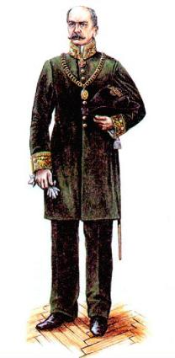
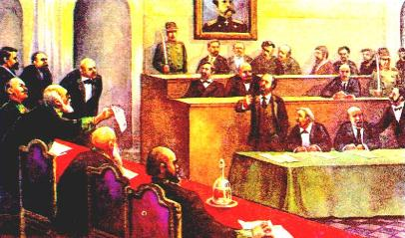
Судебная реформа 1864 г.
Равенство всех сословий перед законом
Несменяемость и независимость судей
Гласность и состязательность суда
Институт присяжных заседателей
Адвокатура
Мировой судья

Slide 11
СУДЕБНАЯ СИСТЕМА
ИМПЕРАТОР
СЕНАТ
СУДЕБНАЯ ПАЛАТА
МИРОВОЙ СУД
ОКРУЖНОЙСУД
ОСОБЫЕ СУДЫ
Для крестьян
Для военных
Для духовенства

Slide 12
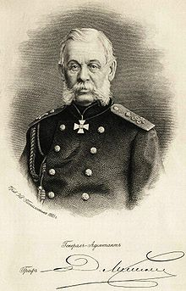
ВОЕННАЯ РЕФОРМА 1874 г.
Отмена рекрутской системы комплектования армии и введение всеобщей воинской повинности.
Призыву подлежали лица всех сословий с 20 лет
Срок службы :в сухопутных войсках 15 лет (6 лет действительной, 9 в запасе); во флоте 10 лет (7 лет действительной, 3 в запасе).
Для лиц, получивших образование срок службу сокращался (4 года – начальные училища, 6 месяцев – высшее образование)
Освобождались от службы: единственные сыновья и кормильцы семьи.
Военный министр
Д.А.Милютин

Slide 13
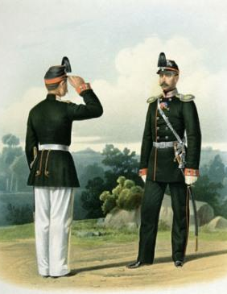
В армии отменялись телесные наказания, улучшался быт и обучение солдат.
В к.60-н.70-х годов произошло перевооружение армии на вооружение поступили нарезные орудия и винтовки Бердана.
Были введены новые уставы.
Подготовка кадров
осуществлялась в юнкерских и военных училищах и академиях

Slide 14
ДОМАШНЕЕ ЗАДАНИЕ:
ПАРАГРАФ 21 – 22.

